Slide 1

Sync+3.0 SW Validation Summary
Zhengxi Xiang，Roger Xu
Date: May 4, 2022
Desired Outcome
Awareness
Decision
Escalation Help
Think
Point of view
Plan to Implement
Implement

Slide 2
Sync+3.0 Validation Summary - Agenda
Overview
Sync+3.0 Validation当初状态
组建测试团队
量化软件目标
搭建测试管理平台
共享测试资源
整理TestCase
明确测试范围
TestRail操作
Test Result
Test Report
统计Issues
与CAF工作对接

Slide 3
Sync+3.0 Validation Summary- Overview
团队6人。
Cover 车控、Power Management、Audio Management、Camera、Parking、Driver Assist、Navigation、VR、Media、BT、WiFi、Climate、FaceID、DLNA、System APP等测试工作。
测试团队
TestCase
组织协调 Review Baidu、YFVE、TS TestCase。
协调多位FO提供TestCase，135 features/functions.
协调Tester编写TestCase，达59份。
TestRail中Case总数9581
TestPlan
组织协调Sync+3.0 软件测试任务：8次
JIRA Issue
标记CDC_IVITst标签的问题有2156
6
组建测试团队
人数
9581
TestCase数量
覆盖27个模块
支持4个项目
后续项目任可共享
8
执行TestPlan数
CDX707 FDJ-DCV
2156
产生JIRA Issue
CDX707 bug(2936) 73.43%

Slide 4
Sync+3.0 Validation当初状态
测试场景设计不全面。
测试Case准备不专业/颗粒度不够统一。
测试工作占用feature owner大量时间。
….
缺少Ford Sync+专业测试Team
版本feature scope不清晰。
供应商release软件的标准不清晰。
Ford测试team对软件是否达标不清晰。
重点模块的专项测试范围和力度不足。
缺少Sync+软件量化目标
TestCase本地化管理，TestCase迭代不是很好。
测试流程不规范。
大部分测试还已通过性和验证性测试为主。
测试过程的状态不清晰。
需求、开发、测试环节脱节
缺乏Sync+测试管理平台
项目之间TestCase没有很好的传承/迭代。
后面项目新增的TestCase缺少同步到前面项目的渠道。
前面项目重点bug在后面项目任会出现漏测/测试不足的情况。
项目之间赋能不足

Slide 5
组建测试团队
逻辑思维能力和发散思维能力比较好，这个是一个优秀测试人员很重要的素质。
主动性比较好，有一定的上进心。
熟悉车载系统。
熟悉CAN/LIN网络……
最好熟悉一门语言，有编码经验；
招聘
公司角度：发布有价值的、高质量的、有竞争力的产品。
团队发展角度：持续改进带来更好的测试中坚力量，支持未来发展。
项目开发角度：更快的反馈Sync+软件的质量，并且及时发现问题。
测试人员角度：从事更加有技术含量的工作，团队成员技术能够得到持续的提高并且有清晰的发展方向。
团队目标
成员分工
初期依托成员经验，分配测试模块（APP、Basic Function or BOF）。
团队运行成熟后，将有序更新成员分工，有利于成员了解完整的Sync+系统，随时可以补位。
模块负责制。
成员培养
协调测试Team内技能培训，熟悉常见工具(CAN、ADB等)的使用。
提供测试团队内部、测试团队与其他team的交流，增加知识储备、熟悉沟通接口
工作中，物色两名左右能力较好的成员。

Slide 6
量化软件目标 For CDX707
要求点 | FDJ | DCV | TT | PP | MP1/MP2
软件完整度 | 模块开发完成度>40% | 模块完成95% | 模块完成100% | 模块完成100% | 模块完成100%
遗留问题、问题关闭情况 | IG级缺陷修复率=100% | IG级缺陷修复率=100% G级缺陷修复率>70% H级缺陷修复率>50% | IG级缺陷修复率=100% G级缺陷修复率>85% H级缺陷修复率>60% M级缺陷修复率>50% | IG级缺陷修复率=100% G级缺陷修复率 =100% H级缺陷遗留≤20个 M级缺陷遗留≤10个 | IG级缺陷修复率=100% G级缺陷修复率 =100% H级缺陷遗留≤5个 M级缺陷遗留≤5个
需求分析完成率 | 需求完成率>50% | 需求完成率=100% | 需求完成率=100% | 需求完成率=100% | 需求完成率=100%
Smoke测试 | Run Rate/Pass Rate 70%/100% | Run Rate/Pass Rate 100%/100% | Run Rate/Pass Rate 100%/100% | Run Rate/Pass Rate 100%/100% | Run Rate/Pass Rate 100%/100%
Integration Test(Interface) | - | Run Rate/Pass Rate 95%/90% | Run Rate/Pass Rate 100%/95% | Run Rate/Pass Rate 100%/100% | Run Rate/Pass Rate 100%/100%
Function Test | - | Run Rate/Pass Rate 95%/90% | Run Rate/Pass Rate 100%/95% | Run Rate/Pass Rate 100%/100% | Run Rate/Pass Rate 100%/100%
System Test | - | - | Run Rate/Pass Rate 90%/90% | Run Rate/Pass Rate 100%/99% | Run Rate/Pass Rate 100%/100%
性能测试 | - | Pass Rate>30% | Pass Rate>80% | Pass Rate=100% | Pass Rate=100%
稳定性测试 | - | Monkey 单模块运行时长达到8小时； 点击频率可以达到500ms | 单模块/系统Monkey运行时长达到24小时； 点击频率可以达到500ms; MTBF值>24小时； | 单模块/系统Monkey运行时长达到48小时； 点击频率可以达到500ms; MTBF值>48小时； | 单模块/系统Monkey运行时长达到48小时； 点击频率可以达到500ms; MTBF值>64小时；
可靠性测试 | - | 某一功能使用频次达到目标设定（具体 功能， 目标具体设定， 比如蓝牙连接 成功率， 回连成功率）Pass Rate>60% | 某一功能使用频次达到目标设定（具体功 能， 目标具体设定， 比如蓝牙连接成功率， 回连成功率）Pass Rate>80% | 系统累计运行达到目标值（待定）， 将多个功能进行 交叉进行， 每一个功能操作次数达到目标值， 看系统 累计运行时长， 包括开关机 Pass Rate=100% | 系统累计运行达到目标值（待定）， 将多个功能进行 交叉进行， 每一个功能操作次数达到目标值， 看系统 累计运行时长， 包括开关机 Pass Rate=100%
兼容性测试 | - | - | Run Rate/Pass Rate 100%/85% | Run Rate/Pass Rate 100%/100% | Run Rate/Pass Rate 100%/100%
预认证测试 | - | 具备Pre-Test开始条件 | 预认证测试通过 | 认证测试通过 | 认证测试通过
详见Wiki：https://www.eesewiki.ford.com/display/IVI/SW+Target

Slide 7
搭建测试管理平台（TestRail）
由于TestRail属Global管理，因此Local使用TestRail时需在 Service中提交创建项目（China CDC）、人员权限、问题处理等（https://www.jira.ford.com/servicedesk/customer/portal/59）。
平台申请
由于China CDC是针对Sync+3.0所有项目，因此在创建Milestone时可以以项目为单位,项目节点为子milestone；也可以直接以每个项目节点为单位，如：
OPTION1：CDX707、U611MCA、U625MCA（子milestone：CDX707 FDJ、DCV……）
OPTION2： CDX707 FDJ、CDX707 DCV、U611MCA FDJ……
Milestone
TestCase可以有如下来源：
SPEC
供应商TestCase
Sync+1.0/2.0/3.0 项目之间共享
Tester编写
REC/CAF等Team之间共享
所有待上传的TestCase必须符合一定的规范格式。
所有上传的TestCase需标明出处（参考文档），最好能与GitHub中SPEC/PRD等文档关联。
TestCase需充分Review（组织集体Review/单个交换Review），保证质量。
定期更新每一车型TestCase。
Test Case
TestPlan
制定测试计划，明确该版软件测试范围、测试时间、参与人员、使用设备、部分对手件状态等。
对于Hotfix版本需提前做好关联验证规则（https://www.eesewiki.ford.com/pages/viewpage.action?pageId=732537451）

Slide 8
搭建测试管理平台（TestRail）
每一测试任务需要在规划时间内有质量的完成。
所有FAIL项必须有JIRA Issue与之对应。
所有Block项必须在测试报告中列出Block点，方便后续跟进解决。
在经过几轮验证后，每一模块的验证时长可以补充到TestRail中，方便后续预估测试时间。
测试执行
报告中需列出该版软件的目标。
每个模块的测试通过率和测试运行通过率，Highlight block 点。
结合软件验收标准，给出测试Team对本版软件的结论。
结合JIRA，多维度统计Issue状态。
测试报告

Slide 9
共享测试资源
对比相同Function的SPEC，挑出相同部分，使用相同TestCase标记不同项目代号。
需求定义
TestCase 必须上传平台（TestRail），在线维护不同项目之间的TestCase 。
TestCase不以项目分组，不同项目只是TestCase的Tags值。
规范TestCase格式，便于多项目甚至与Global共用。
TestCase
测试人员不应局限于某一项目或Sync+1.0/2.0/3.0，合理安排人员补位，错峰协调，最大化使用人力资源。
培养测试人员对Sync+多功能熟悉度，给项目之间互用人员或者人员补位提供可能性。
测试人员
提高设备使用率，部分功能即使属于不同项目，但其对硬件差异依赖不强，可以在同一设备进行一些验证。
之前项目闲置的Bench或者件，尽量复用到后续项目，这样也能一定程度缓解bench需求压力。
设备
工具/人员
发挥工具价值，一些工具可以复用，如CAN、稳压电源等
动态路试的Driver，可以共用。

Slide 10
整理TestCase
梳理FIP，结合Feature Name和Lead Team归纳出Platform相关feature（153条）。
以Supervisor分组，明确这些Platform的feature落在哪些team（涉及9位Supervisor，25位FO）。
详见：https://www.eesewiki.ford.com/display/IVI/TestCase+Collection+Summary
Feature梳理
TestCase
协调测试人员与FO接触，了解feature功能（包括spec阅读、参加技术讨论等）。
FO提供TestCase。
Review Baidu、YFVE、TS TestCase,摘取部分可为Ford所用。
Tester编写TestCase（59份）。
所有上传TestRail的TestCase需标注参考文档。
Program:
4
TestSuite: 27
TestCase：9581
Recycle Case：255
有效TestCase：9326

Slide 11
明确测试范围
项目规划的feature实现时间。
供应商测试报告、release note。
关键/高优合入点。
修改点确认
结合milestone中对每一版本的定义，确认进行Focus or Full Test。
Focus Test: 6 人，一周，1500条左右TestCase（静态）。
Full Test：6人，两周，5000条左右TestCase（静态）。
Hotfix 版本，按照提前定义的关联模块，结合测试时间快速筛选出TestCase。
下图，若修改点为Audio，则需测试的关联模块如下：
测试范围
Audio | Audio
 | Bluetooth
 | DLNA
 | Map & Navigation
 | Media
 | Power Management
 | Video
 | VR
 | Welcome & Farewell
 | 多屏互动
Hotfix修改点关联模块详见：https://www.eesewiki.ford.com/pages/viewpage.action?pageId=732537451

Slide 12
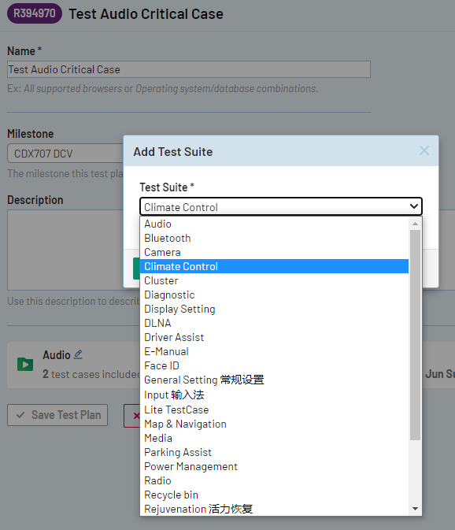
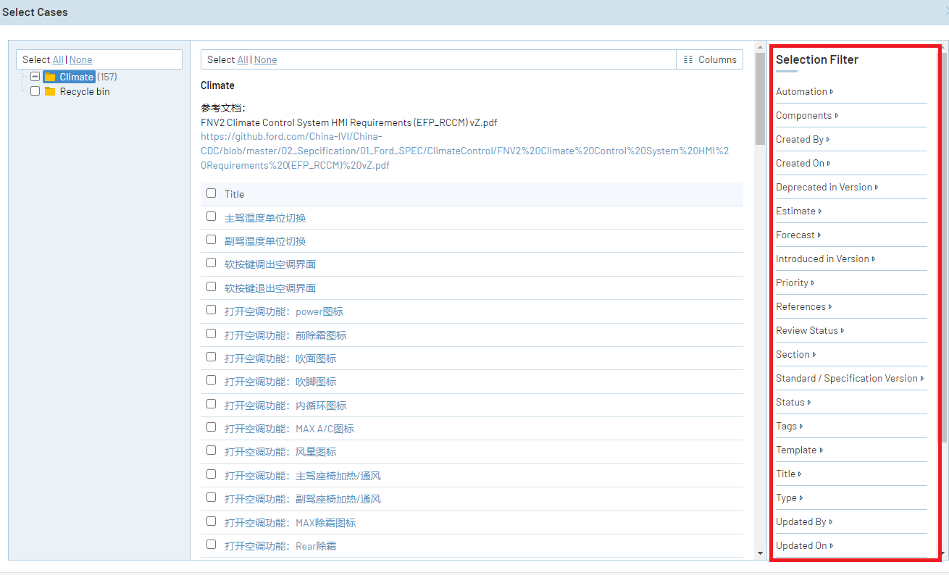
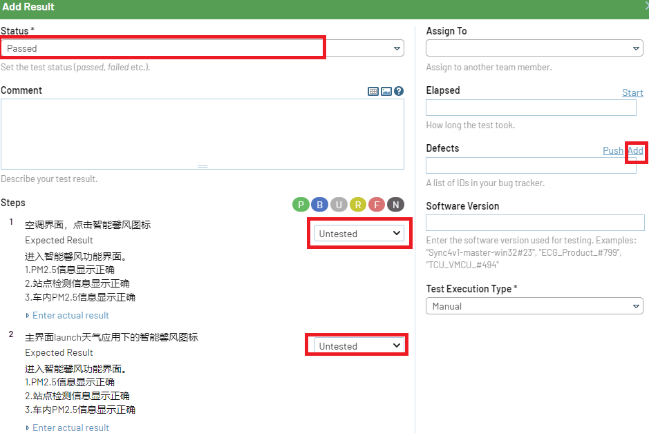
TestRail操作

Slide 13
Sync+3.0 Validation Summary – Test Result
Version Module | DCV Beta1 (1826) | DCV0 (2646) | DCV0.1 (3564) | DCV1 (4796) | DCV2/2.1 (4638) | DCV3 (1899) | DCV4 (4719) | DCV4.1 (374)
Audio | - | 33.06% | 42.9% | 47.81% | 73.74% | 65.06% | 83.12% | 53.23%
Bluetooth | 52% | 48.71% | 54.39% | 65.13% | 72.34% | 81.31% | 78.39% | -
Climate | 37% | 39.22% | 21.57% | 44.66% | 8.74% | 14.58% | 75.00% | 81.25%
Driver Assist | - | - | - | 22.52% | 43.82% | 58.14% | 84.15% | -
Map & Navigation | 42% | 57.64% | 44.73% | 39.99% | 76.59% | 81.34% | 74.72% | -
Media | 15% | 53.91% | 51.17% | 58.14% | 73.62% | 70.87% | 76.92% | -
Power Management | - | - | 10.59% | - | 16.47% | 56.25% | 38.10% | 66.67%
Vehicle Setting | - | - | - | 66.67% | 56.67% | 79.86% | 74.86% | 72.22%
Video | - | 79.64% | 83.93% | 86.51% | 92.46% | 71.05% | 87.06% | -
VR | 4% | 24.56% | 31.08% | 36.09% | 41.01% | 24.68% | 65.72% | -
Wi-Fi | 66% | 47.87% | 48.42% | 50.53% | 53.19% | 48.28% | 53.19% | -
… | … | … | … | … | … | … | … | …
Total | 29% | 45.99% | 42.06% | 43.41% | 53.45% | 63.40% | 72.81% | 59.89%
详见：https://www.eesewiki.ford.com/display/IVI/CDX707+CDC-SW+Version+Test+Report
Pass rate低于30% 则需重点跟进；高于50% 则表示进展良好。该rate只作为开发过程中工程Track，不作为验收标准。

Slide 14
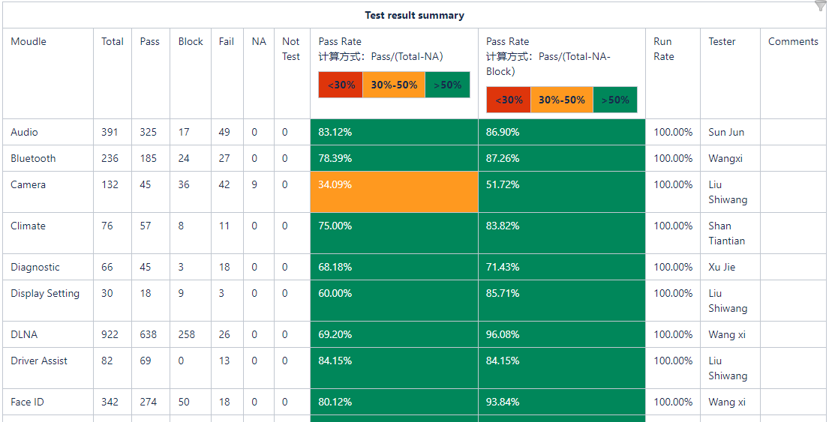
Sync+3.0 Validation Summary – Test Report
详见：https://www.eesewiki.ford.com/display/IVI/CDX707+CDC-SW+Version+Test+Report
Pass rate低于30% 则需重点跟进；高于50% 则表示进展良好。该rate只作为开发过程中工程Track，不作为验收标准。

Slide 15
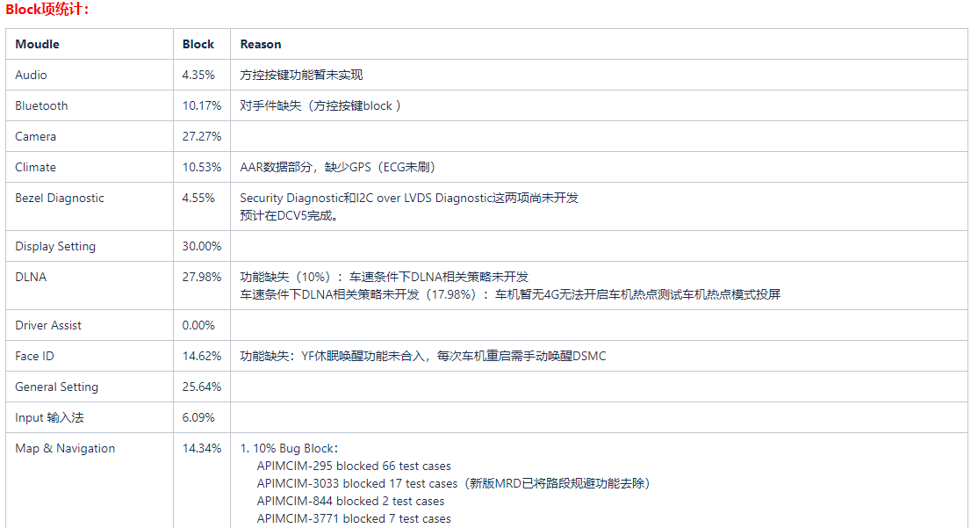
Sync+3.0 Validation Summary – Test Report
详见：https://www.eesewiki.ford.com/display/IVI/DCV4+Version

Slide 16
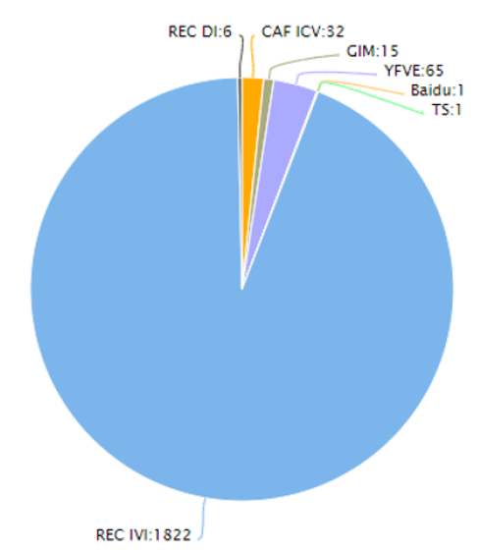
Issue统计

Slide 17
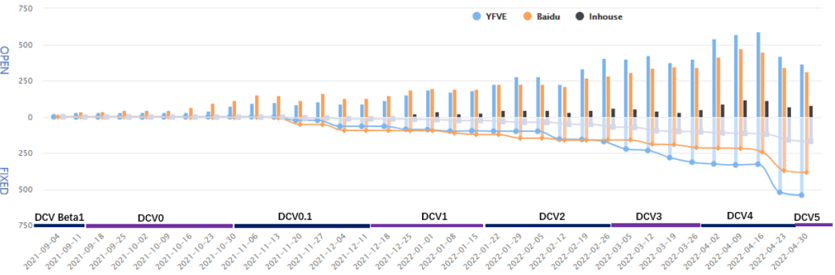
Sync+3.0 Validation Summary-Issue统计

Slide 18
Sync+3.0 Validation Summary-Issue统计

Slide 19
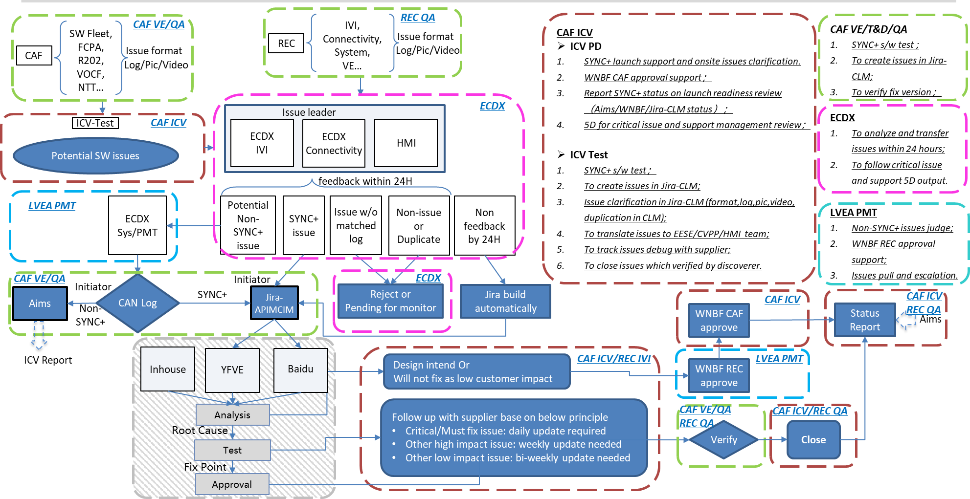
与CAF工作对接
REC协助去重
详见：https://www.eesewiki.ford.com/display/IVI/JIRA-APIMCIM+Workflow

Slide 20
Backup material

Slide 21
IVI SW Validation痛点
FO充当Tester，Cover 测试工作。
FO横跨多个项目，无暇顾及测试，导致测试任务delay or stall。
Validation Team缺少必要的培训（软件系统、测试工具/系统 等）。
跨项目调配问题。
Tester进入项目较晚，对需求理解不够全面。
6. TestCase没有积累，每一个项目都是从零开始。
7. 异常情况的验证不够充分，使问题流到下一级。
项目中发现的某些条件下出现的问题，TestCase没有覆盖到的情况，没有及时同步到其他项目中。
Bench & Vehicle Book，需求不清晰，每个项目需要多少bench、多少实车，需要有个清晰的认识。
软件验证及签收的管理。
自动化测试需快速成长，一定时间后需要从依托供应商提供的自动化方案向Ford自己的成熟方案转型。
缺少一些配套模拟工具软件。

Slide 22




IVI SW Validation建议
FO充当Tester，Cover 测试工作。
FO横跨多个项目，无暇顾及测试，导致测试任务delay or stall。
Validation Team缺少必要的培训（软件系统、测试工具/系统 等）。
跨项目调配问题
需搭建IVI SW自己的专业测试团队，将FO释放出来，做FO该做的事情。
按照IVI SW的层级结构，在上层APP和车控等方面可以有的放矢选择Tester。
关于技能和知识的培训，可以来源于两方面：
1）Validation Team内部培训。
2）需要对应function team帮忙协调资源培训。
软件服务商 (如：Baidu、ThunderSoft…)
人力外包服务商
Validation
Team
OEM、Tier1等服务商的公司(如：YFVE…)
项目之间
人员整合

Slide 23
IVI SW Validation建议
5. Tester进入项目较晚，对需求理解不够全面。
在立项时，有些忽略团队build，造成项目开始但是Validation Team还没有开始build。
建议在Validation Team build过程中，结合各自特点及时分配对应负责模块。
在需求收集阶段Tester同样作为FIP中的不可缺少的一列。
FO在需求澄清时，需要involve Tester，Tester结合需求开始构思各场景TestCase。避免出现测试在需求澄清后还在整个feature补课的状况。
TestCase
FO 澄清需求
Supplier
SW/Report
Tester
TestCase (经过多轮review…)
验证交付物

Slide 24
IVI SW Validation建议
6. TestCase没有积累，每一个项目都是从零开始。
7. 异常情况的验证不够充分，使问题流到下一级。
8. 项目中发现的某些条件下出现的问题，TestCase没有覆盖到的情况，没有及时同步到其他项目中。
可以采用对应的工具/系统 来解决，如TestRail...
在TestRail中可以通过Tags来区分每一条TestCase的适用车型。
TestRail可以轻松积累下每一个TestPlan、每一条TestCase 的执行结果。
对于项目中一些不易发现的严重问题的TestCase能够很好积累下来。
项目三
项目三
项目二
项目二
TestCase成熟度
项目一
项目一

Slide 25
IVI SW Validation建议
9. Bench & Vehicle Book，需求不清晰，每个项目需要多少bench、多少实车，需要有个清晰的认识。
Tester在需求澄清阶段及时介入，评估出每一模块使用Bench & Vehicle的需求。
将对Bench或Vehicle的需求备注到TestCase中，后续项目在统计设备使用时TestRail可以提供一定的参考。
依托TestRail中的数据Book 设备，也有理可依、有据可查。
Bench
测试需求
TestRail
Vehicle

Slide 26
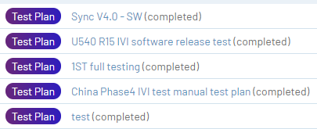
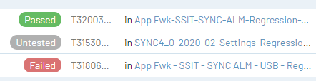
IVI SW Validation建议
10. 软件验证及签收的管理。
之前每次将按照修改点做一些focus验证，且每一次的验证方法没有统一。
基于此，采用TestRail后，将结合修改点安排TestPlan，挑选统一的TestCase的运行，确保问题修改前后的验证方法一致，且在覆盖面上也有一定保障。
由于没有有效积累验证数据的方式，导致模块或者单一TestCase的验证结果追溯上存在一定的困难。
使用TestRail后，所有的测试任务均来源于系统，每一模块、每一TestCase都定位到具体负责人。
每一TestPlan、每一条TestCase运行后都可以积累下数据，可以作为问题追踪的一个方式。
同一条TestCase在不同TestPlan中

Slide 27
IVI SW Validation建议
自动化测试需快速成长，一定时间后需要从依托供应商提供的自动化方案向Ford自己的成熟方案转型。
缺少一些配套模拟工具软件。
Sync+2.0自动化已取得一些成果，填补自动化方面的空白，实现了从0到1。
自动测试的覆盖场景，Sync+2.0的自动已经涉及十个场景的自动化，且任在努力覆盖更多场景中。
建议：
目前的自动化主要在白盒测试阶段，后续可以向灰盒测试做进一步拓展。
自动化目前主要使用服务商的方案，在变通性方面可能存在一定限制，待时机成熟可以发展自己的IDE的开发。
为了自动/手动 的高效，可以开发一些工具软件，如一些信号模拟器、数据格式处理、log自动分析 等，将这些工具集成到统一的测试平台中。

